Slide 1
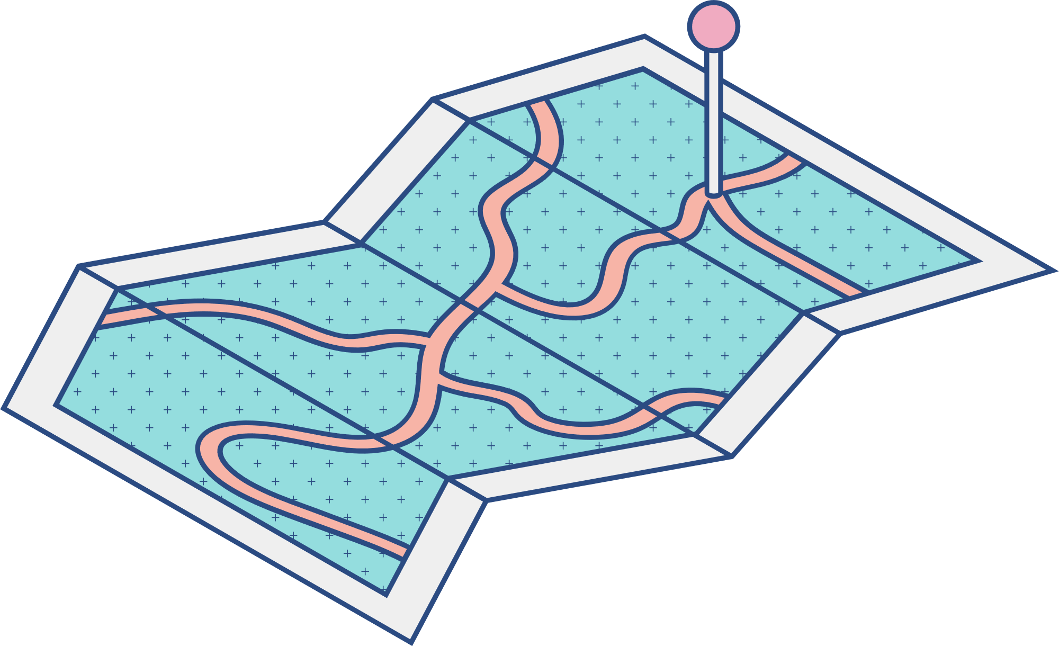







Đề Tài: Tìm hiểu về
Few – Shot Learning và ứng dụng
SVTH: Nguyễn Anh Đắc 19133020
Nguyễn Thanh Tân Kỷ 19133031
GVHD: Ths. Quách Đình Hoàng

Slide 2
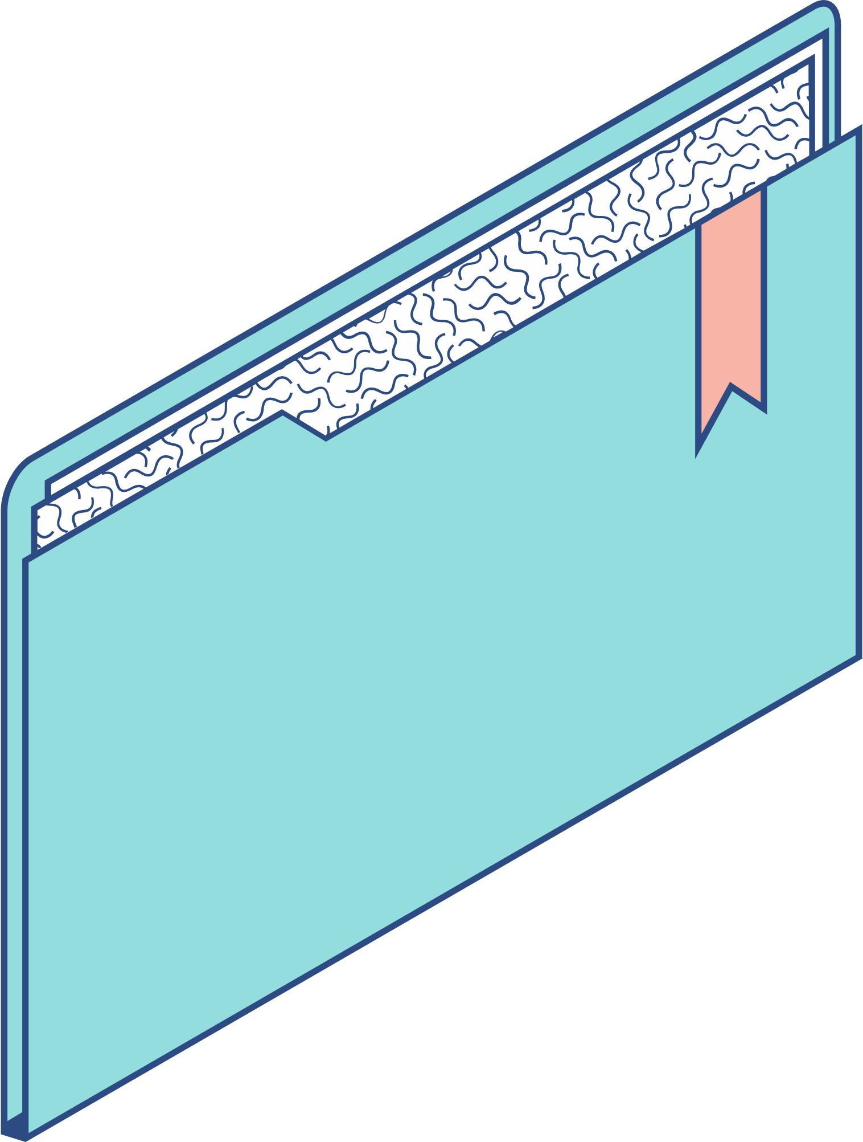


NỘI DUNG
KHÁI NIỆM FSL
TÌNH HÌNH PHÁT TRIỂN
PHÂN LOẠI
THUẬT TOÁN PROTOTYPICAL NETWORKS
ỨNG DỤNG WEB
2

Slide 3

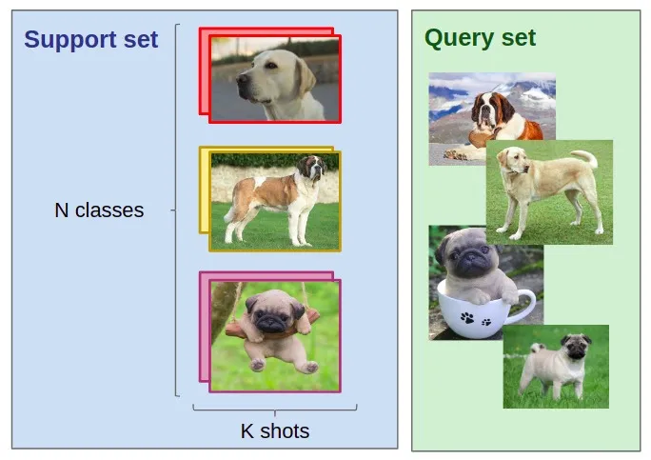

ĐƯA RA VẤN ĐỀ
Học máy truyền thống
Few-shot learning
Các mô hình học máy thường cần thu thập và đào tạo trên lượng lớn dư liệu
Mô hình chỉ cần ít dữ liệu (vài hình ảnh).
Tuy nhiên: việc thu thập, dán nhãn và xác thực dữ liệu lớn rất tốn kém. Đôi khi chúng ta không có quyền truy cập vào bộ dữ liệu lớn và phải dựa vào một vài mẫu để đưa ra kết quả dự đoán.
Notes:
+ Theo truyền thống, việc phát triển các hệ thống máy học liên quan đến việc thu thập một lượng lớn dữ liệu và đào tạo các thuật toán ML trên lượng lớn dữ liệu đó để tạo ra kết quả.
+ Đào tạo một mô hình ML cho việc phân loại các đối tượng, ta cần phải một lượng lớn dữ liệu huấn luyện.
+ Tuy nhiên, việc thu thập, dán nhãn và xác thực dữ liệu lớn rất tốn kém. Có nhiều trường hợp không có quyền truy cập vào bộ dữ liệu lớn và chúng ta phải dựa vào một vài mẫu để đưa ra kết quả. Hay sẽ thật khó chịu nếu smartphone cần phải có hàng nghìn bức ảnh của người dùng để nhận diện và mở khóa.
+ ML truyền thống, có hiệu suất phụ thuộc nhiều vào tập dữ liệu lớn, không thể hoạt động tốt trong cài đặt này với ít mẫu. Cuối cùng, FSL xuất hiện và cung cấp một cách đầy hứa hẹn để xử lý tình huống khan hiếm dữ liệu

Slide 4

KHÁI NIỆM VỀ FEW – SHOT LEARNING (FSL)
FSL là một phương pháp học máy cho phép mô hình học cách nhận diện và phân loại các đối tượng mới chỉ với một số ít dữ liệu huấn luyện.
Các phương pháp FSL thường sử dụng các mô hình học sâu như mạng nơ-ron tích chập (CNN) để học cách trích xuất ra các đặc trưng chung từ bộ dữ liệu huấn luyện.
4
Notes:
+ FSL là một lĩnh vực phụ của học máy. Đó là về việc phân loại dữ liệu mới khi chúng ta chỉ có một vài mẫu đào tạo với thông tin được quan sát. Đây là một lĩnh vực còn khá non trẻ cần được nghiên cứu và hoàn thiện nhiều hơn. Chúng ta có thể sử dụng nó trong các nhiệm vụ Computer Vision, một mô hình thị giác máy tính có thể hoạt động khá tốt với tương đối ít mẫu đào tạo.
+ Few-shot learning giải quyết vấn đề này bằng cách sử dụng một số lượng nhỏ các mẫu huấn luyện để xây dựng một mô hình phân loại tốt. Ý tưởng của few-shot learning là learn to learn , tức là dùng một mô hình máy học để học cách áp dụng những kiến thức và kinh nghiệm đã học được từ các bài toán tương tự để giải quyết các bài toán mới.
+ Các mô hình few-shot learning thường sử dụng các kỹ thuật học tăng cường (reinforcement learning), học không giám sát (unsupervised learning) hoặc học chuyển tiếp (transfer learning) để giúp mô hình học được các khái niệm và tính chất mới một cách hiệu quả.
----------
Ví dụ về FSL: giả sử chúng tôi làm việc trong lĩnh vực y tế và gặp khó khăn trong việc phân loại các bệnh về xương thông qua ảnh chụp X-quang. Một số bệnh lý hiếm gặp có thể thiếu hình ảnh đủ để sử dụng trong tập huấn luyện. Đây chính xác là loại vấn đề có thể được giải quyết bằng cách xây dựng bộ phân loại FSL.
---------
Các phương pháp FSL thường sử dụng: các mô hình học sâu như mạng nơ-ron tích chập (CNN) hoặc transformer networks, để học cách tạo ra các đặc trưng chung từ các bộ dữ liệu huấn luyện khác nhau. Sau đó, các đặc trưng này được sử dụng để huấn luyện mô hình phân loại trên các tác vụ mới, mà mô hình chưa bao giờ được huấn luyện trước đó.

Slide 5

SO SÁNH
Học máy truyền thống
Few-shot Learning
Cần lượng lớn dữ liệu.
Một phương pháp học máy mới.
Khó khăn và tốn kém khi không có đủ dữ liệu.
Chỉ cần một số ít dữ liệu để huấn luyện.
Mô hình được thiết kế để tối ưu hóa cho một tác vụ cụ thể.
Thiết kế để tìm ra các đặc trưng chung của các tác vụ khác nhau và áp dụng chúng cho các tác vụ mới.
Thường yêu cầu một quá trình huấn luyện lại hoặc cấu trúc lại toàn bộ mô hình khi áp dụng cho một tác vụ mới.
→ Dễ dàng áp dụng cho các tác vụ mới
Khi có ít dữ liệu, FSL có thể đạt được độ chính xác cao hơn.
Độ chính xác cao hơn trong các tác vụ huấn luyện lớn.
5
Notes:
+Một điểm khác biệt quan trọng khác giữa hai phương pháp này là khả năng của chúng để giải quyết các tác vụ mới: Machine learning truyền thống thường yêu cầu một quá trình huấn luyện lại hoặc cấu trúc lại toàn bộ mô hình khi áp dụng cho một tác vụ mới. Trong khi đó, few-shot learning có thể dễ dàng áp dụng cho các tác vụ mới bằng cách sử dụng các đặc trưng đã học từ các tác vụ trước đó.
+ Độ chính xác: Machine learning truyền thống thường đạt được độ chính xác cao hơn trong các tác vụ huấn luyện lớn. Tuy nhiên, đối với các tác vụ có ít dữ liệu huấn luyện, few-shot learning có thể đạt được độ chính xác tương đương hoặc thậm chí cao hơn so với machine learning truyền thống.
--------------------------------------
+ Tóm lại few-shot learning và machine learning truyền thống đều có ưu điểm và hạn chế của riêng mình. Việc lựa chọn phương pháp phù hợp phụ thuộc vào tính chất của bài toán và số lượng dữ liệu huấn luyện có sẵn.

Slide 6
TÌNH HÌNH PHÁT TRIỂN
+ Hiện nay, FSL đang là một trong những lĩnh vực nghiên cứu đang được quan tâm rất nhiều trong cộng đồng học máy và trí tuệ nhân tạo. Các nhà nghiên cứu đang nghiên cứu và phát triển nhiều phương pháp và kỹ thuật mới để cải thiện độ chính xác và khả năng áp dụng của few-shot learning..
+ FSL được áp dụng rộng rãi trong các lĩnh vực như nhận dạng hình ảnh, phân loại văn bản, xử lý ngôn ngữ tự nhiên, robot học, và nhiều lĩnh vực khác.
6
Notes:
+ Hiện nay, few-shot learning đang là một trong những lĩnh vực nghiên cứu đang được quan tâm rất nhiều trong cộng đồng học máy và trí tuệ nhân tạo. Các nhà nghiên cứu đang nghiên cứu và phát triển nhiều phương pháp và kỹ thuật mới để cải thiện độ chính xác và khả năng áp dụng của few-shot learning.
+ Few-shot learning được áp dụng rộng rãi trong các lĩnh vực như nhận dạng hình ảnh, xử lý ngôn ngữ tự nhiên, robot học, và nhiều lĩnh vực khác. Ví dụ, trong lĩnh vực nhận dạng hình ảnh, few-shot learning được sử dụng để phân loại các đối tượng mới trong các tình huống thực tế, nơi mà việc có được số lượng dữ liệu huấn luyện lớn để huấn luyện một mô hình truyền thống là không khả thi hoặc rất đắt đỏ

Slide 7
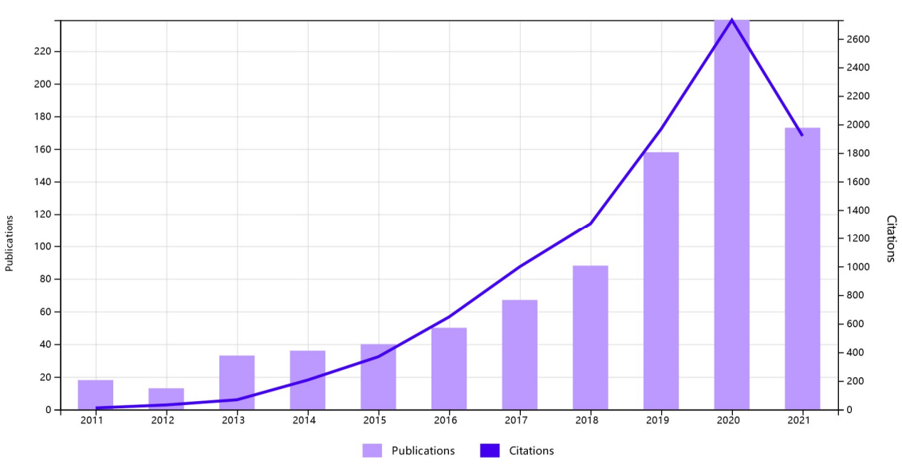
TÌNH HÌNH PHÁT TRIỂN
Few-shot learning là một lĩnh vực đầy triển vọng và sự phát triển của nó đang góp phần đưa học máy trở nên hiệu quả hơn trong việc giải quyết các vấn đề thực tế có ít dữ liệu huấn luyện.
7
Notes:
+ Số lượng bài báo liên quan đến FSL được công bố trên các tạp chí uy tín từ năm 2010 đến nửa đầu năm 2021, không bao gồm các trích dẫn.

Slide 8

PHÂN LOẠI
Phân loại FSL:
N-Shot Learning
+ One – shot learning (OSL)
+ Zero – shot learning (ZSL)
8
Notes:
+ Trong N-shot learning, "N" thường được đặt là một số nguyên dương, đại diện cho số lượng các mẫu huấn luyện được sử dụng để huấn luyện mô hình. Ví dụ, nếu N=5, thì mô hình sẽ được huấn luyện với 5 mẫu huấn luyện và sau đó được đánh giá trên tập kiểm tra. N-shot learning được sử dụng trong các ứng dụng nhận dạng đối tượng, nhận dạng khuôn mặt và xử lý ngôn ngữ tự nhiên
+ Trong one-shot learning, chúng ta chỉ có một ví dụ duy nhất cho mỗi lớp. nhằm mục đích tìm ra lớp tương tự nhất dưới dạng so sánh giữa các lớp đã nhìn thấy. Có nhiều kiến ​​trúc khác nhau được phát triển để đạt được mục tiêu này, chẳng hạn như Siamese Neural Networks, đã mang lại tiến bộ lớn và dẫn đến kết quả đặc biệt, sau đó là matching networks, cũng giúp chúng tôi đạt được những bước nhảy vọt trong lĩnh vực này.
+ Mục tiêu của Zero-Shot Learning là phát hiện các class chưa được đi qua đào tạo. Cho đến nay, zero-shot learning là một trong những phương pháp gần gũi nhất với trí thông minh của con người giúp phân biệt các phân loại trước đây không được quan sát. OSL và FSL về cơ bản có thể được coi là ZSL đặc biệt

Slide 9
THUẬT TOÁN
META - LEARNING
Là thực hiện việc học thông qua nhiều đợt huấn luyện. Trong quá trình này, nó học cách tự cải thiện thuật toán học tập. Dó đó, nó đã thể hiện hiệu suất tốt hơn khi khái quát hóa, đặt biệt là khi một lượng dữ liệu hạn chế được cung cấp
Các phương pháp tiếp cận chính trong Meta - learning:
Gradient - based meta learning
Metric - learning*
9

Slide 10
METRIC - LEARNING
1
2
3
4
5
SIAMESE
NETWORKS
TRIPLET
NETWORKS
MATCHING
NETWORKS
RELATION
NETWORKS
PROTOTYPICAL
NETWORKS
Sử dụng 2 ảnh đầu vào
Sử dụng 3 ảnh đầu vào (anchor, positive và negative)
Sử dụng kiến trúc mạng one – shot với nhiều lớp dữ liệu
Sử dụng nhiều lớp dữ liệu: N – way K – shot
Sử sụng nhiều lớp dữ liệu được phân cụm
So sánh và xác định sự tương đồng giữa các cặp đối tượng.
So sánh và xác định sự tương đồng giữa 3 mẫu dữ liệu {anchor, positive} và {anchor, negative}
Tìm cách ánh xạ các đối tượng vào một không gian vector và sau đó so sánh độ tương đồng giữa chúng để thực hiện các nhiệm vụ phân loại và so khớp.
Học cách mô hình hóa và hiểu mối quan hệ giữa các đối tượng trong một tập dữ liệu.
Tìm ra các điểm gốc (prototypes) đại diện cho mỗi lớp dữ liệu và sử dụng chúng để phân loại các mẫu mới.
10

Slide 11
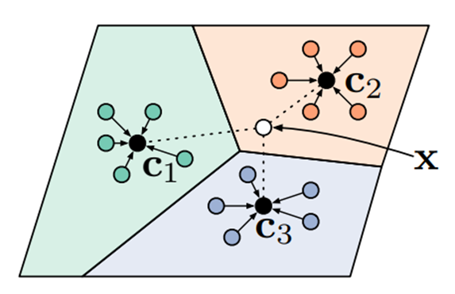







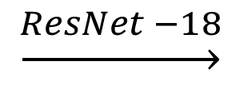
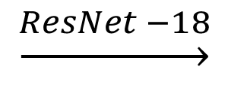






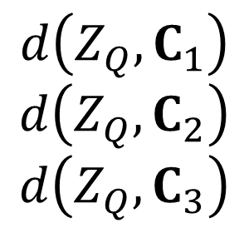
PROTOTYPICAL NETWORKS
$$x_{1}$$
$$\underset{→}{ResNet −18}$$
$$z_{1}$$
…
$$C_{1}$$
$$x_{1}$$
$$x_{2}$$
$$z_{5}$$
$$x_{5}$$
$$x_{3}$$
$$x_{4}$$
$$X_{Q}$$
$$\underset{→}{ResNet −18}$$
$$Z_{Q}$$
3 - way 5 - shot
$$d\left(Z_{Q}, C_{1}\right)$$
$$d\left(Z_{Q}, C_{2}\right)$$
$$d\left(Z_{Q}, C_{3}\right)$$
softmax
11

Slide 12
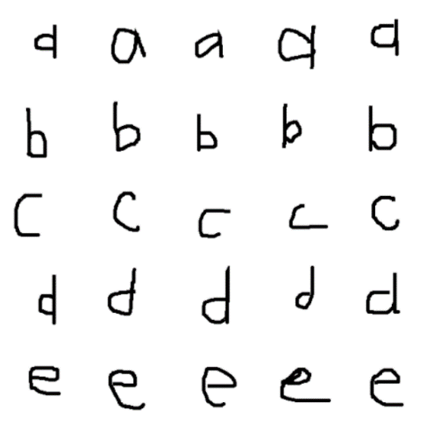

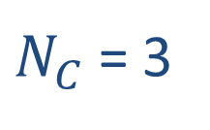


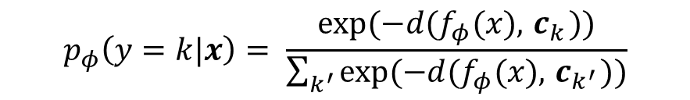
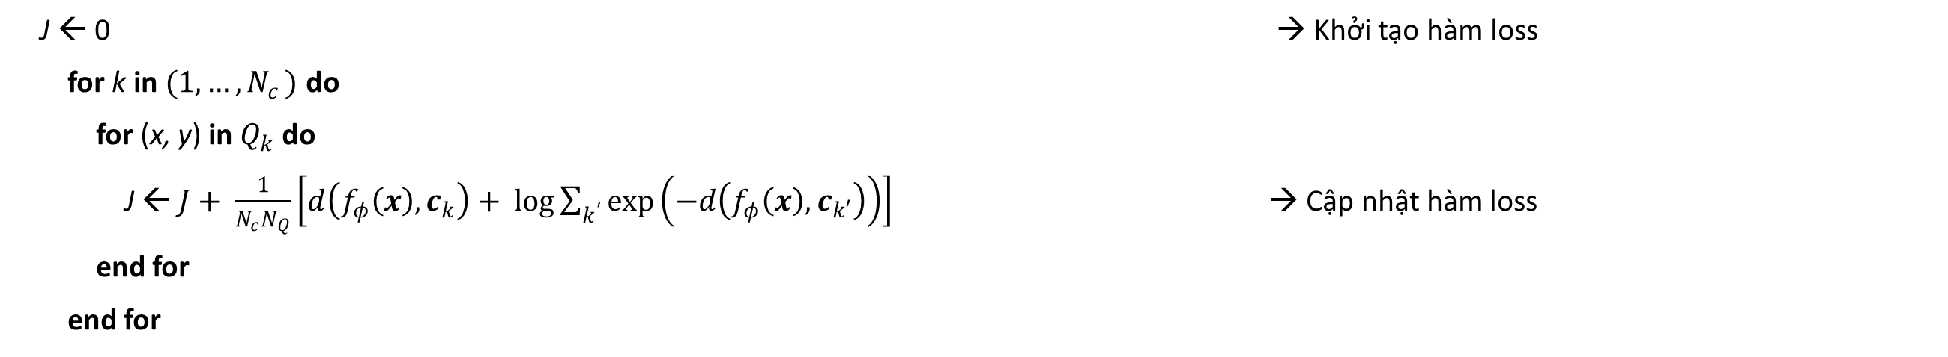
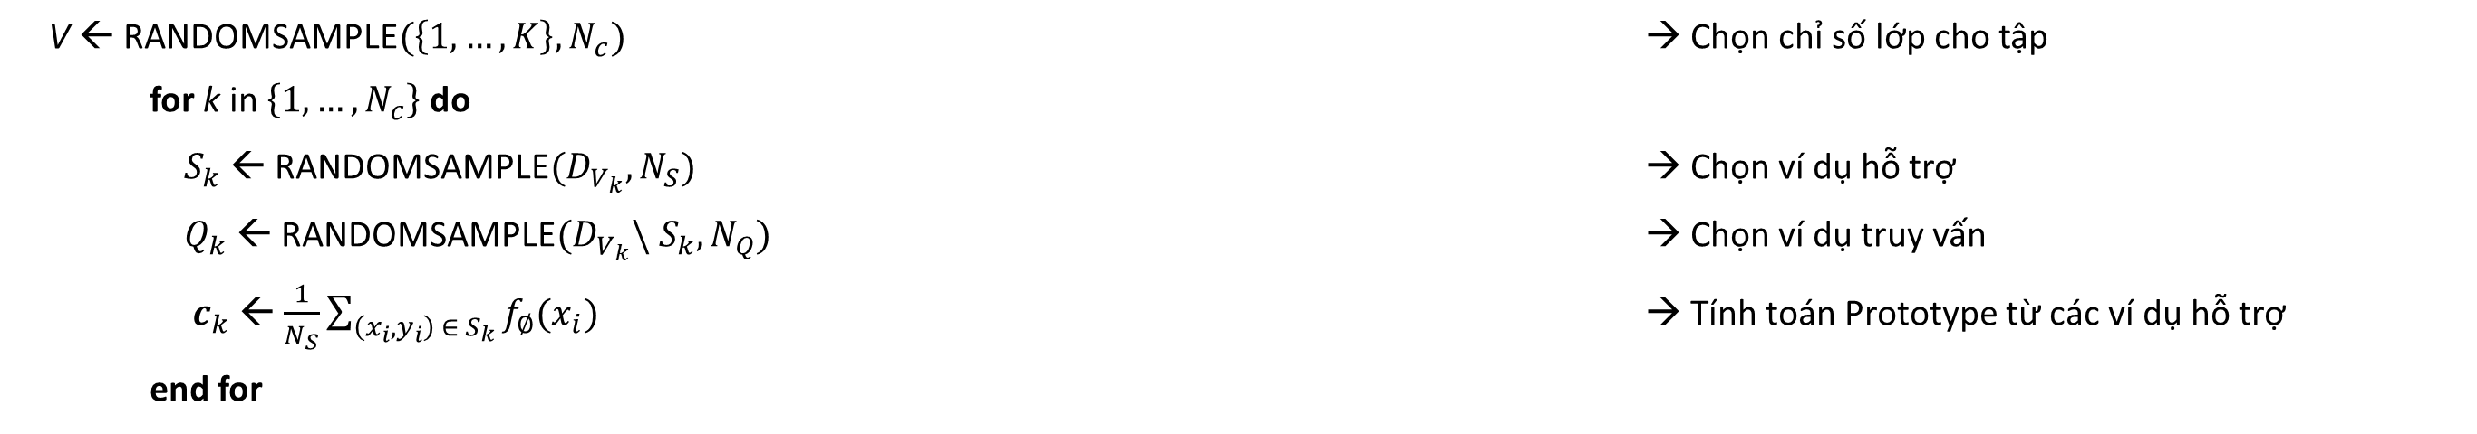

TRAINING
Input: Tập huấn luyện $D=\{\left(x_{1}, y_{1}\right), …, \left(x_{N}, y_{N}\right)\}$, trong đó mỗi $y_{i}∈\{1,…, K\}$. $D_{k}$ biểu thị tập hợp con của D chứa tất cả các phần tử $\left(x_{i}, y_{i}\right),$ sao cho $y_{i}=k$.
Output: Hàm loss J cho một tập huấn luyện được tạo ngẫu nhiên.
V ← RANDOMSAMPLE$(\left\{1,…, K\right\}, N_{c})$ → Chọn chỉ số lớp cho tập
for k in $\left\{1,…,N_{c}\right\}$ do
$S_{k}$ ← RANDOMSAMPLE$(D_{V_{k}}, N_{S})$ → Chọn ví dụ hỗ trợ
$Q_{k}$ ← RANDOMSAMPLE$(D_{V_{k}}\backslash S_{k}, N_{Q})$ → Chọn ví dụ truy vấn
$c_{k}$← $\frac{1}{N_{S}}\sum_{\left(x_{i}, y_{i}\right) ∈ S_{k}}{f_{∅}(x_{i})}$ → Tính toán Prototype từ các ví dụ hỗ trợ
end for
$$z_{i}$$
softmax
J ← 0 → Khởi tạo hàm loss
for k in $(1,…{,N}_{c})$ do
for (x, y) in $Q_{k}$ do
J ← $J+ \frac{1}{N_{c}N_{Q}}\left[d\left(f_{φ}\left(x\right),c_{k}\right)+ \log{\sum_{k^{′}}{exp\left(−d\left(f_{φ}\left(x\right), c_{k′}\right)\right)}}\right]$ → Cập nhật hàm loss
end for
end for
$$p_{φ}\left(y=k|x\right)= \frac{exp⁡(−d(f_{φ}(x),{ c}_{k}))}{\sum_{k^{′}}{exp⁡(−d(f_{φ}(x),{ c}_{k^{′}}))}}$$
d : Euclidean distance
$$J\left(φ\right)=−\log{p_{φ}\left(y=k|x\right)}$$
a
b
c
d
e
$$S_{k}$$
$$Q_{k}$$
$N_{C}$ = 3
K = 5
N = 25
12

Slide 13
Ứng Dụng:
Nhận dạng ký tự viết tay.
13

Slide 14



New York 4,496 KILOMET
Thank
You!
14

